Slide 1
Ventura Unified School District
School Counseling
Notes:
Give info about my background/experience
Lead SAP school counselor- serve elementary schools
Ventura Native, J.Serra, Balboa, Buena
UCSB undergrad
MAT with ABA emphasis, PPS credential school counseling
Worked in education for the past 10 years, including behavioral therapy experience, paraeducator in special day class experience, substitute teaching and school counseling

Slide 2
Distrito Escolar Unificado de Ventura
Consejería escolar
Notes:
Give info about my background/experience
Lead SAP school counselor- serve elementary schools
Ventura Native, J.Serra, Balboa, Buena
UCSB undergrad
MAT with ABA emphasis, PPS credential school counseling
Worked in education for the past 10 years, including behavioral therapy experience, paraeducator in special day class experience, substitute teaching and school counseling

Slide 3
Welcome!
Notes:
Science based and data driven practices in conjunction with creativity and individualized supports

Slide 4
¡Bienvenido!
ciencia maravilla arte
Notes:
Science based and data driven practices in conjunction with creativity and individualized supports

Slide 5
VUSD School Counseling
2020-2021 Program Accomplishments
Notes:
Quarterly newsletter through parent square with information about school counseling
Increased staff and available supports

Slide 6
Consejería escolar del VUSD
Logros del programa 2020-2021
Notes:
Quarterly newsletter through parent square with information about school counseling
Increased staff and available supports

Slide 7
Data Driven
Collaboration With Hatching Results
Ongoing Professional Development For All VUSD School Counselors and Administrators
Alignment with the ASCA National Model Recommendations
Ongoing, Multi-year Initiative
Notes:
Multiple professional developments each school year.
Collaboration, development and evaluation of school counseling program.

Slide 8
Basado en datos
Colaboración con Hatching Results
Desarrollo profesional continuo para todos los consejeros y administradores escolares del VUSD
Alineación con las recomendaciones del modelo nacional de ASCA
Iniciativa multianual en curso

Slide 9
Data Utilization
We collect 3 types of data to develop and evaluate our school counseling program
Process Data
-The who, what, when and how long data (which lessons in which classes)
Perception Data
-Measure Attitude, Knowledge and Skills of our Students
Outcome Data
-Achievement data and achievement related data
(Graduation Rates, GPA’s, Attendance, Discipline referrals, Parent involvement)
Notes:
Data, data , data!

Slide 10
Utilización de datos
Recopilamos 3 tipos de datos para desarrollar y evaluar nuestro programa de consejería escolar.
Procesar datos
-Los datos de quién, qué, cuándo y cuánto tiempo (qué lecciones en qué clases)
Datos de percepción
-Medir la actitud, el conocimiento y las habilidades de nuestros estudiantes
Datos de resultados
-Datos de logros y datos relacionados con los logros
(Tasas de graduación, promedio general, asistencia, referencias disciplinarias, participación de los padres)

Slide 12
Diagrama conceptual de Hatching Results
Revisión
Procesar datos
Datos de percepción
Datos de resultado
Datos de logro de competencias
Datos relacionados con el logro
Datos de logros
Consejeria grupal del plan de estudios
¿Quién?
¿Qué?
¿Cuándo?
¿Dónde?
¿Cuánto tiempo?
Actitudes
Habilidades
Conocimiento
Asistencia
Referencias disciplinarias
Participación de los padres
Finalización de la tarea
Inscripción al curso
Patrones
Puntajes SAT / ACT
Tasas de graduación
Promedio general
Pruebas de nivel avanzado
Preparación universitaria
La finalización de clases
Cambio de comportamiento
Lecciones de la clase del plan de estudios básico del consejero escolar
Orientación intencional (intervención)
Uso de datos pág. 82

Slide 14
Datos de percepción
Informa lo que un estudiante cree (actitud), sabe (conocimiento) o puede demostrar (habilidades)
Medidas (ASK)
Actitudes
Habilidades
Conocimiento
Cambio de comportamiento

Slide 15
Pre-Post Tests
Perception Data Can Be Collected Via Pre-Post Tests
Pre-Post Tests Conducted Before and After Designated lessons
Allow for evaluation of program effectiveness
Perception data collected includes assessing attitude knowledge and skills of students.

Slide 16
Pruebas previas y posteriores
Los datos de percepción se pueden recopilar mediante pruebas previas y posteriores
Pruebas previas y posteriores realizadas antes y después de las lecciones designadas
Permitir la evaluación de la eficacia del programa
Los datos de percepción recopilados incluyen la evaluación del conocimiento y las habilidades de actitud de los estudiantes

Slide 17
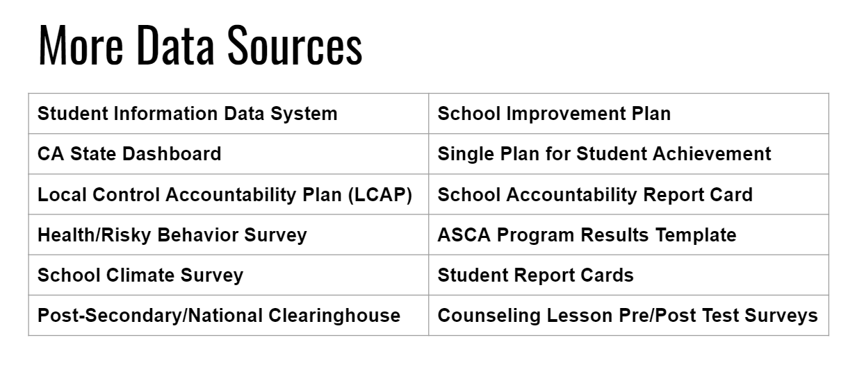

Slide 18
Más recursos de datos
Sistema de datos de información del estudiante | Plan de mejora escolar
Panel de control del estado de CA | Plan único para el rendimiento estudiantil
Plan de responsabilidad de control local (LCAP) | Boleta de calificaciones de responsabilidad escolar
Encuesta de salud / comportamiento de riesgo | Plantilla de resultados del programa ASCA
Encuesta de clima escolar | Boletas de calificaciones de los estudiantes
Oficina de compensación nacional / postsecundaria | Encuestas de pruebas previas y posteriores a las lecciones de consejería

Slide 19
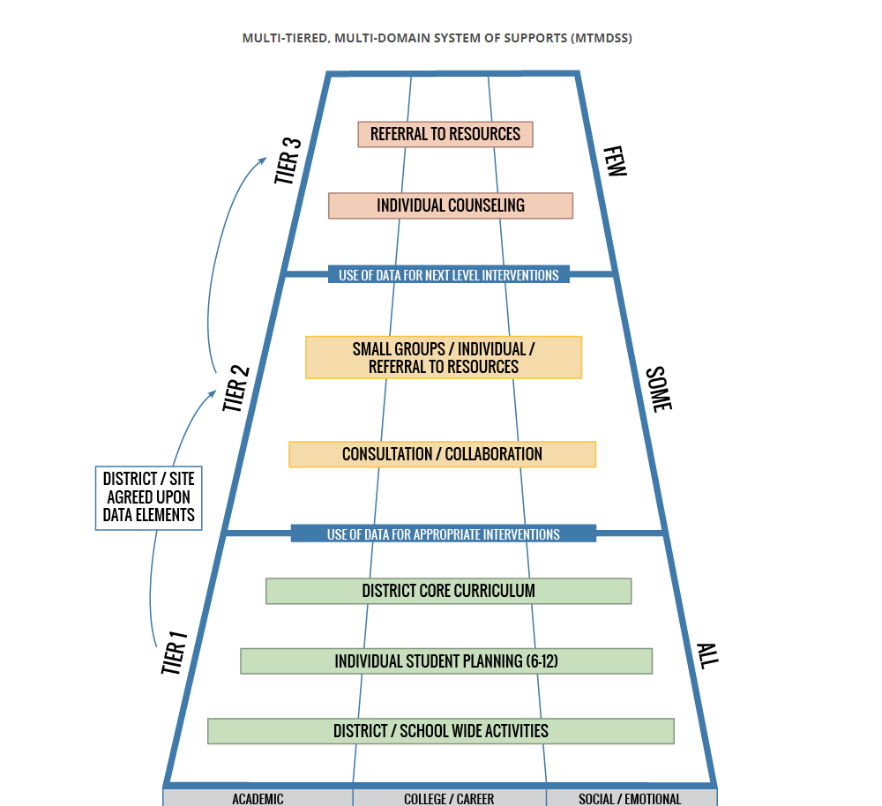
MTMDSS Overview
Multi-Tiered Multi-Domain
System of Supports
Tier 1-All Students
Tier 2-Some Students
Tier 3-Few Students

Slide 20
MTMDSS Overview
SISTEMA DE APOYO DE MÚLTIPLES NIVELES Y DOMINIOS MÚLTIPLES (MTMDSS)
NIVEL 3
Remisión a recursos
POCOS
Consejería individual
Sistema de apoyo de
múltiples niveles y
dominios múltiples
Nivel 1: todos los estudiantes
Nivel 2: algunos estudiantes
Nivel 3: pocos estudiantes
Uso de datos para intervenciones de siguiente nivel
Grupos pequeños / individual / derivación a recursos
ALGUNOS
NIVEL 2
Consulta / colaboración
Elementos de datos acordados por el distrito / sitio
Uso de datos para intervenciones apropiadas
Plan de estudios básico del distrito
NIVEL 1
Planificación estudiantil individual (6-12)
TODOS
Actividades en todo el distrito / escuela
Académico
Universidad / Carrera
Social emocional

Slide 21
Tier 1 Supports-All Students
Tier 1 Franchised Core Curriculum Lessons
Academic, Social-Emotional, College and Career
Focus on Core Competencies
Take Place Throughout the School Year-Designated by Fall,Winter Spring
Needs Assessments
Student Surveys, Staff Surveys, Google Forms
Identify Ever Changing Needs and Priorities of Stakeholders
Take Place at Varying Times by Site-Start of School Year and/or at Intervals
School-Wide Initiatives
October-Bully Prevention
May-Mental Health Awareness
Take Place at Designated Times/Months

Slide 22
Apoyos de nivel 1-Todos los estudiantes
Lecciones del plan de estudios básico franquiciado de nivel 1
Académico, socioemocional, universidad y carrera
Centrarse en las competencias básicas
Se llevan a cabo durante todo el año escolar, designado para otoño, invierno, primavera
Evaluaciones de necesidades
Encuestas para estudiantes, encuestas para el personal, formularios de Google
Identificar las necesidades y prioridades en constante cambio de las partes interesadas
Se llevan a cabo en diferentes momentos según el sitio, el inicio del año escolar o en intervalos
Iniciativas para toda la escuela
Prevención de intimidación en octubre
Mayo-Concienciación sobre la salud mental
Tienen lugar en los momentos / meses designados

Slide 23
Franchised Core Curriculum
All Students will receive the same grade level lessons district-wide
Lessons in 3 Domains:
Academic
College and Career Readiness
Social-Emotional Learning (SEL)

Slide 24
Plan de estudios básico franquiciado
Todos los estudiantes recibirán las mismas lecciones de nivel de grado en todo el distrito
Lecciones en 3 dominios:
Académico
Preparación para la universidad y la carrera
Aprendizaje socioemocional (SEL)

Slide 25
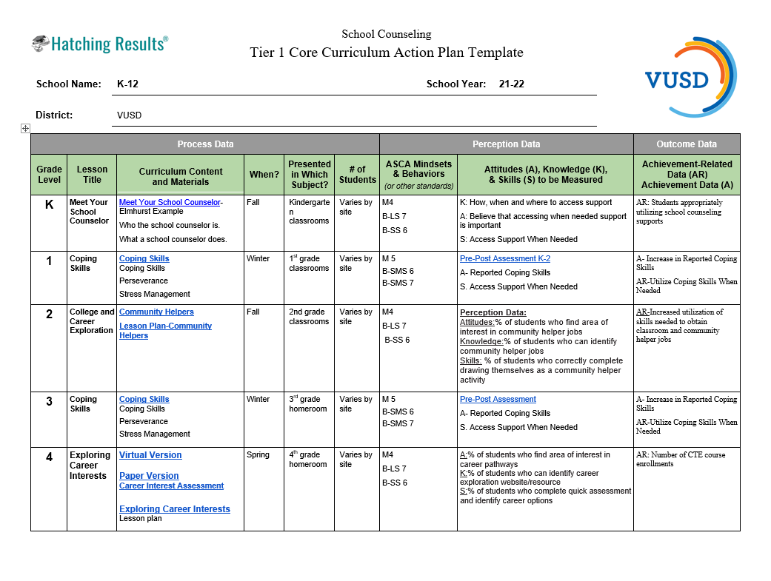
Notes:
Cassie

Slide 26
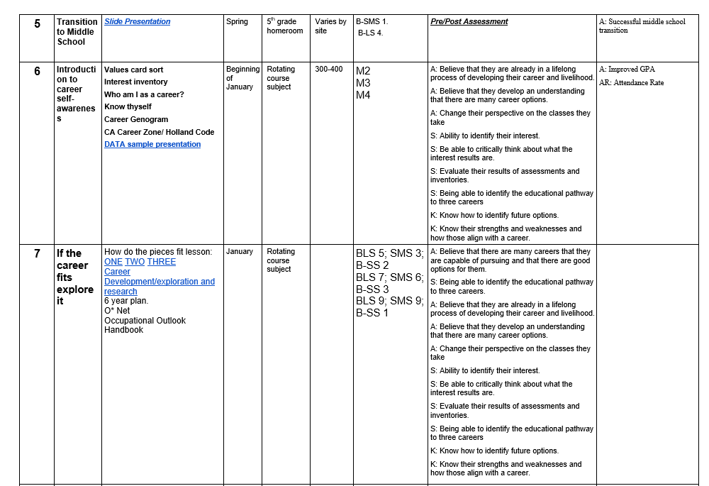
Notes:
Cassie

Slide 27
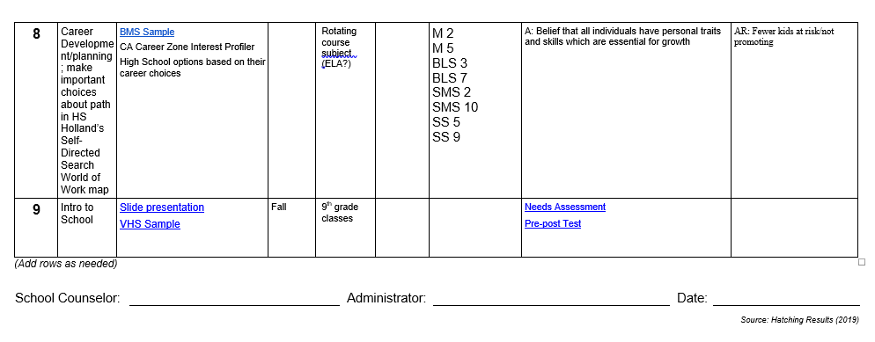

Slide 28
SEL Lesson Example
Coping Skills Lessons- 1st Grade

Slide 29
Ejemplo de lección de SEL
Lecciones de habilidades de afrontamiento - 1er grado
Lección de habilidades de afrontamiento
Una descripción general de las estrategias de afrontamiento para manejar el estrés durante los desafíos

Slide 30
Academic Lesson Example
Transition To Middle School-5th Grade

Slide 31
Ejemplo de lección académica
Transición a la escuela intermedia - quinto grado
Preparándose para la escuela secundaria

Slide 32
College and Career Readiness Lesson Example
Career Exploration-6th Grade

Slide 33
Ejemplo de lección de preparación para la universidad y la carrera
Exploración de carreras - sexto grado
¿Quién soy?
Desarrollo universitario y profesional

Slide 34
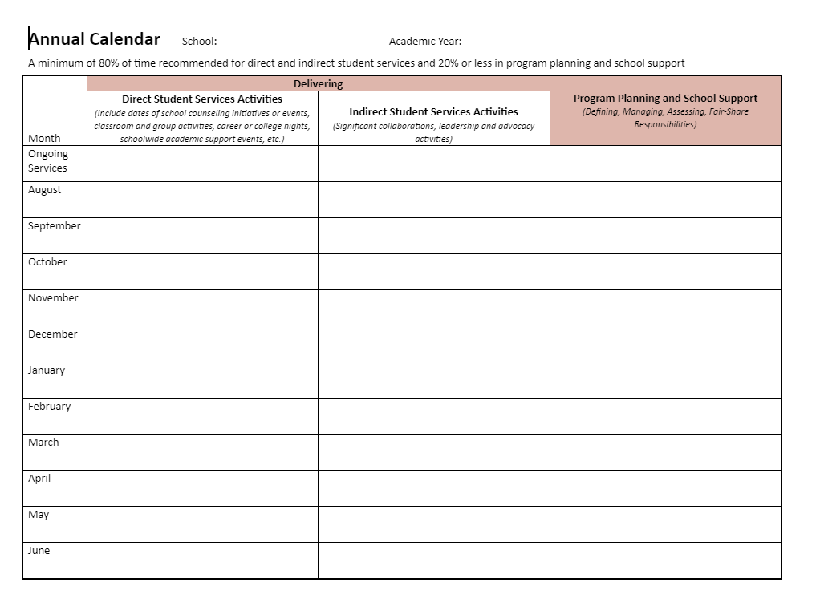
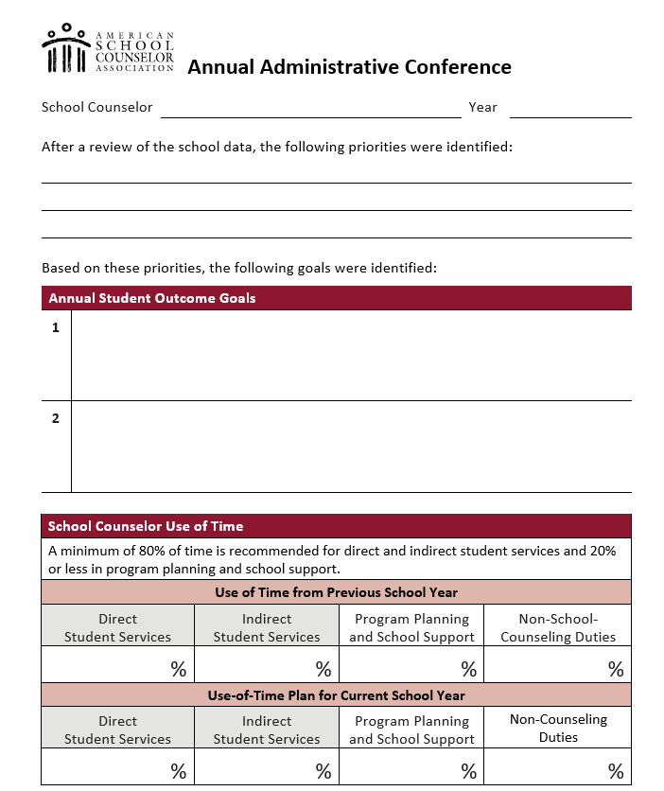
Collaboration With Administration
Annual Administrator Conference
(SMART Goals, Use of Time, Professional Development)
Annual Calendar
(Lessons and school wide initiatives for the year)
Notes:
5-10 minutes convo
jane

Slide 35
Colaboración con la administración
Conferencia Anual de Administradores
(Metas INTELIGENTES, uso del tiempo, desarrollo profesional)
Calendario anual
(Lecciones e iniciativas escolares para el año)

Slide 36
Tier 2 Supports-Some Students
Individual Student Supports
Small Group Supports
SAP (Student Assistance Program) Referrals
SST
BRRIIM Family Conference
Restorative Practices

Slide 37
Apoyos de Nivel 2-Algunos estudiantes
Apoyos individuales para estudiantes
Apoyos para grupos pequeños
Referencias de SAP (Programa de asistencia para estudiantes)
SST (Grupo evaluador del éxito estudiantil)
Conferencia familiar BRRIIM
Prácticas restaurativas

Slide 38
Tier 3 Supports-Few Students
Referrals to Community Agencies
Individual Student Supports
Crisis Team Support
Risk Assessments

Slide 39
Apoyos de Nivel 3-Pocos estudiantes
Referencias a agencias comunitarias
Apoyos individuales para estudiantes
Apoyo del equipo de crisis
Evaluaciones de riesgo

Slide 40
Student Assistance Program (SAP)

Slide 41
Programa de asistencia al estudiante (SAP)

Slide 42
Program Overview
Student Assistance Program (SAP) School Counselors work in conjunction with on-site school counselors, staff, and families, to provide increased supports for VUSD Students. SAP Counselors are primarily Tier II Tier III supports. SAP School Counselors work both on-site and at the Student and Family Empowerment (S.A.F.E.) Center located at the Education Service Center to support VUSD students in navigating the educational system safely and successfully.

Slide 43
Reseña del programa
Los consejeros escolares del Programa de asistencia estudiantil (SAP) trabajan en conjunto con los consejeros escolares, el personal y las familias del plantel para brindar un mayor apoyo a los estudiantes del VUSD. Los Consejeros de SAP son principalmente apoyos de Nivel II Nivel III. Los Consejeros Escolares de SAP trabajan tanto en el plantel como en el Centro de Empoderamiento de Estudiantes y Familias (S.A.F.E.) ubicado en el Centro de Servicios Educativos para ayudar a los estudiantes de VUSD a navegar por el sistema educativo de manera segura y exitosa.

Slide 44
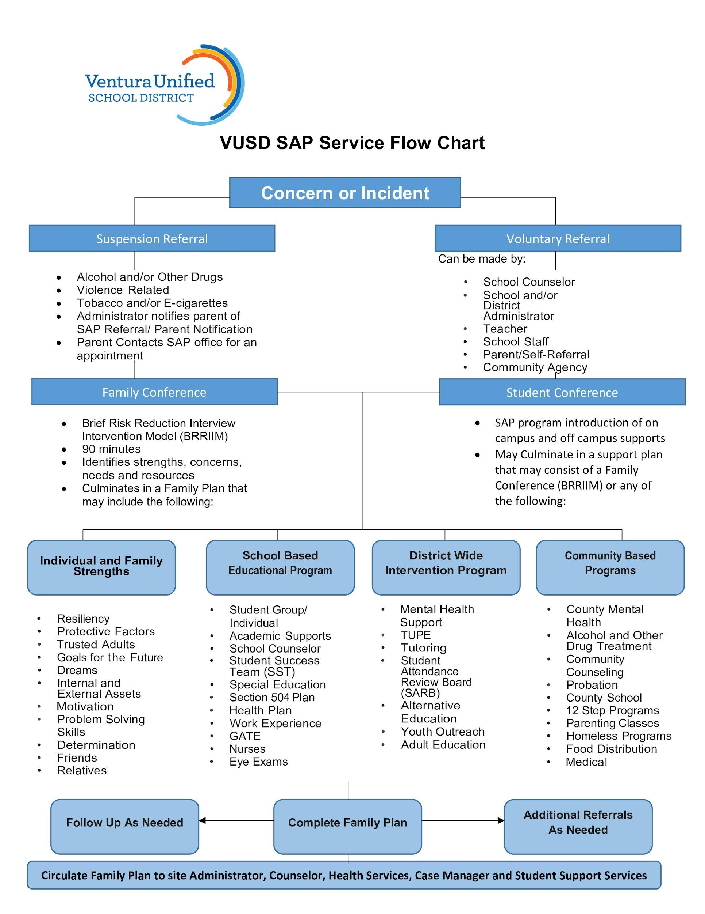
Services Overview
-BRRIIM Family Conference
-Tier II and Tier III Individual & Group School Counseling Supports
-Referrals to Community Agencies

Slide 45
Resumen de servicios
-Conferencia familiar BRRIIM
-Apoyos de consejería escolar individual y grupal de Nivel II y Nivel III
-Referencias a agencias comunitarias

Slide 46
Alternative to Suspension
Restorative Practices
Problem Solving
Contracting
Mini-course or Skill modules
Counseling or Mentoring
Parent involvement, collaboration and supervision
Behavior Support Intervention Plan
Appropriate in-school suspension
Alternative Programming
Community Service
*From Dr. Melissa Louvar Reeves, 15-minute Focus Brief Counseling Techniques that Work, Behavioral Threat Assessment and Management for K-12 schools.

Slide 47
Alternative to Suspension
Prácticas restaurativas
Resolución de problemas
Contratación
Módulos de minicurso o habilidades
Consejería o tutoría
Participación, colaboración y supervisión de los padres
Plan de intervención de apoyo a la conducta
Suspensión apropiada en la escuela
Programación alternativa
Servicio comunitario
*From Dr. Melissa Louvar Reeves, 15-minute Focus Brief Counseling Techniques that Work, Behavioral Threat Assessment and Management for K-12 schools.
Alternativa a la suspensión

Slide 48
SAP Collaboration
SAP School Counselors Collaborate with…
On-site Staff
Administrators
Teachers
On-site School Counselors
Community Partners
Small Group Supports
Individual Supports
Parent/Guardian Education
Family Supports
Parents and Guardians
BRRIIM Family Conference
Follow-up with Families
Community Referrals

Slide 49
Colaboración SAP
Los consejeros escolares de SAP colaboran con…
Personal del plantel
Administradores
Maestros
Consejeros escolares del plantel
Socios de la comunidad
Apoyos para grupos pequeños
Apoyos individuales
Educación para padres / tutores
Apoyos familiares
Padres y tutores
Conferencia familiar BRRIIM
Seguimiento con las familias
Referencias de la comunidad

Slide 50
Who Can Refer a Student to SAP?
On-Site Staff
School Counselors
Student Self-Referrals
Concerned Individuals

Slide 51
¿Quién puede referir a un estudiante a SAP?
Personal del plantel
Consejeros escolares
Autorreferencias de los estudiantes
Individuos inquietos

Slide 52
SAP School Counselors- High Schools
Bobbie Richards - Ventura HS & S.A.F.E. Center (ESC)
Greg Jordan -El Camino HS & Foothill Technology HS
Matt Lazansky - Buena HS & S.A.F.E. Center (ESC)
Anita

Slide 53
Consejeros escolares de SAP - Escuelas preparatorias
Bobbie Richards - Escuela Preparatoria Ventura y Centro S.A.F.E. (ESC)
Greg Jordan -Preparatoria El Camino y Escuela preparatoria de tecnología Foothill
Matt Lazansky - Escuela Preparatoria Buena y Centro S.A.F.E. (ESC)
Anita
LA SALUD MENTAL
ES TAN IMPORTANTE COMO
LA SALUD FÍSICA

Slide 54
SAP School Counselors- Middle and Elementary
Dominic Aguirre -AMS, BMS, CMS, MSO & S.A.F.E. Center (ESC)
Veronica Fowler - D.A.T.A. MS & S.A.F.E. Center (ESC)
Cassandra Hopkins-Elementary Schools & S.A.F.E. Center (ESC)
Anita Vasquez Mendoza- Buena Wellness Center, S.A.F.E. Center (ESC)

Slide 55
Consejeros escolares de SAP - secundaria y primaria
Dominic Aguirre -AMS, BMS, CMS, MSO y Centro S.A.F.E. (ESC)
Veronica Fowler - Escuela Secundari D.A.T.A. y Centro S.A.F.E. (ESC)
Cassandra Hopkins-Escuelas primarias y Centro S.A.F.E. (ESC)
Anita Vasquez Mendoza- Centro de Bienestar Buena, Centro S.A.F.E. (ESC)

Slide 56
SAP Documents
SAP Brochure
SAP Brochure (Spanish)
Administrative Flow Chart
SAP Referral Form

Slide 57
Documentos SAP
Folleto de SAP
Folleto de SAP (Español)
Diagrama de flujo administrativo
Formulario de referencia de SAP

Slide 58
Bilingual SAP Services
SAP Liaison- Nadia Hererra 805 641-5000 x 1111
Culturally and linguistically competent services are available through our bilingual Student Assistance Program Liaison.
Please call or email for more information.

Slide 59
Servicios SAP bilingües
Enlace de SAP- Nadia Hererra 805 641-5000 x 1111
Los servicios cultural y lingüísticamente competentes están disponibles a través de nuestro enlace bilingüe del programa de asistencia estudiantil.
Llame o envíe un correo electrónico para obtener más información.

Slide 60
Contact Information
If you have any questions or need any additional information please contact the SAP office.
SAP@venturausd.org
Ventura Unified School District 255 W. Stanley Ave Suite 100 Ventura, California 93001
Student Support Services S.A.F.E. Center
(805) 641-5000 x 1111
"For the future of every student."

Slide 61
Información del contacto
Si tiene alguna pregunta o necesita información adicional, comuníquese con la oficina de SAP.
SAP@venturausd.org
Ventura Unified School District 255 W. Stanley Ave Suite 100 Ventura, California 93001
Student Support Services S.A.F.E. Center
(805) 641-5000 x 1111
"For the future of every student."

Slide 62
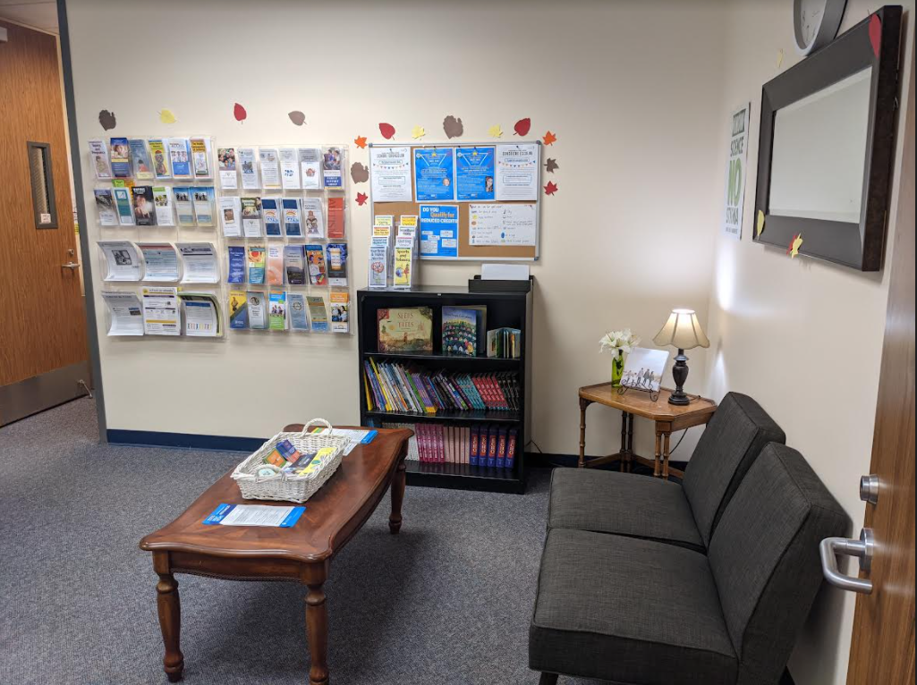
Student And Family Empowerment (S.A.F.E.) Center
Available to ALL VUSD Students TK-12
SAP centralized office
Family Resource Center
SAP School Counselors
Collaborate with Special Education Staff
to Best Support the Needs of our Students

Slide 63
Centro de Empoderamiento de Estudiantes y Familias (S.A.F.E.)
Disponible para TODOS los estudiantes de VUSD TK-12
Oficina centralizada de SAP
Centro de recursos familiares
Consejeros escolares de SAP
Colaborar con el personal de educación especial
Para apoyar mejor las necesidades de nuestros estudiantes

Slide 64
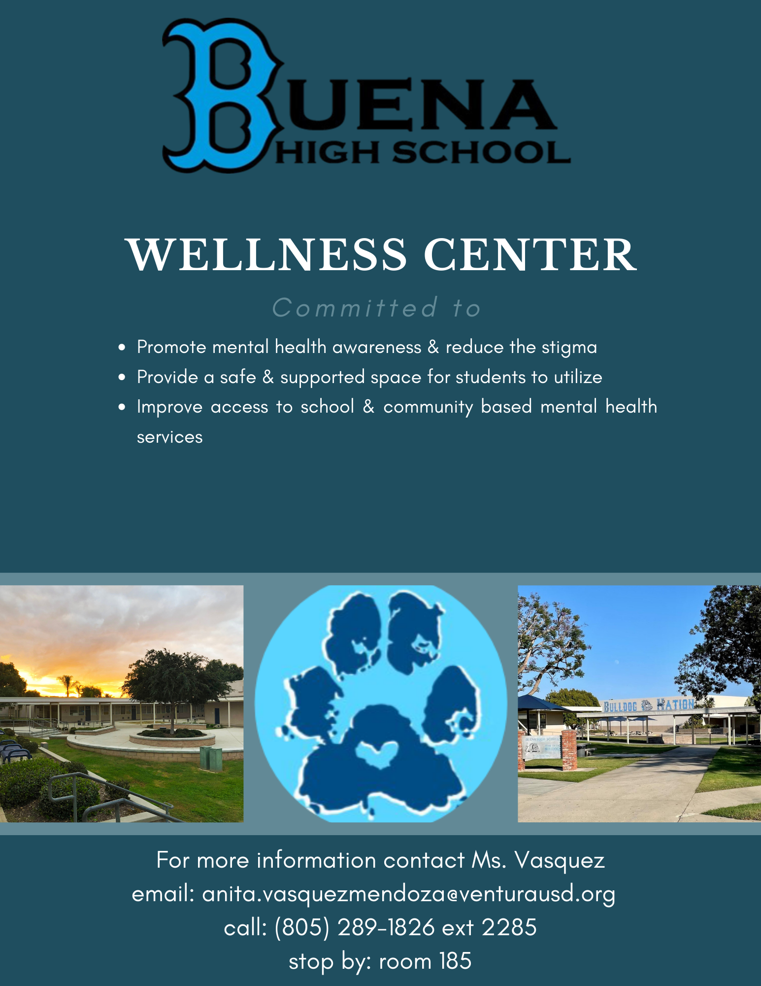
Wellness Center
Location: Buena High School
Access: Via on-site counselor, self-referral
or by utilizing drop-in hours
Services: Mental Health Supports:
workshops, groups, clinicians,
available SEL/ coping skills supports

Slide 65
El centro de bienestar
Ubicación: Buena High School
Acceso: a través de un consejero del plantel,
Autoremisión o utilizando horas sin cita previa
Servicios: Apoyos de salud mental:
talleres, grupos, clínicos,
apoyo disponible para las habilidades
de afrontamiento / SEL

Slide 66
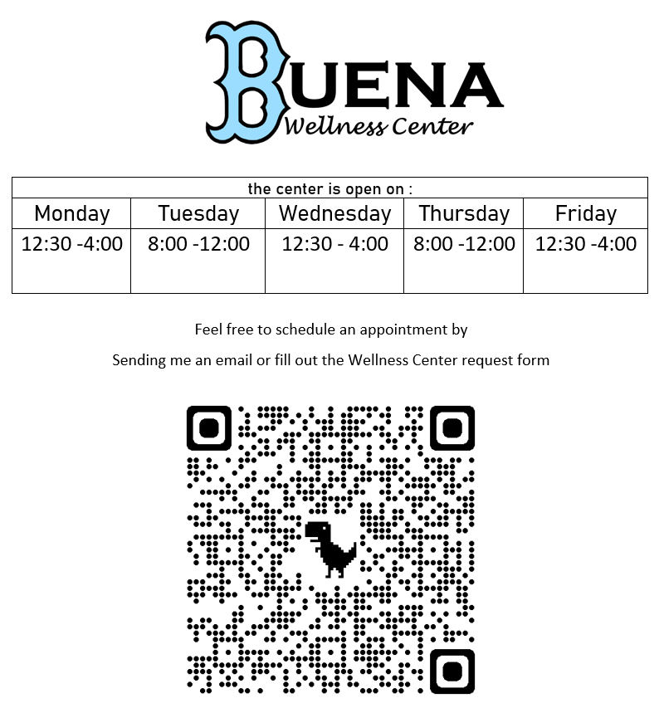
Wellness Center Continued
How Can Buena High School Students
Find Out About Wellness Center
Activities?
Drop-in hours
Remind app
Instagram
Buena Today
Workshops
Activities in the Quad

Slide 67
Centro de bienestar (cont.)
¿Cómo pueden los estudiantes de Buena
conocer las actividades del Centro
de Bienestar?
Horas de visita sin cita previa
Remind app
Instagram
Buena Today
Talleres
Actividades en el patio

Slide 68
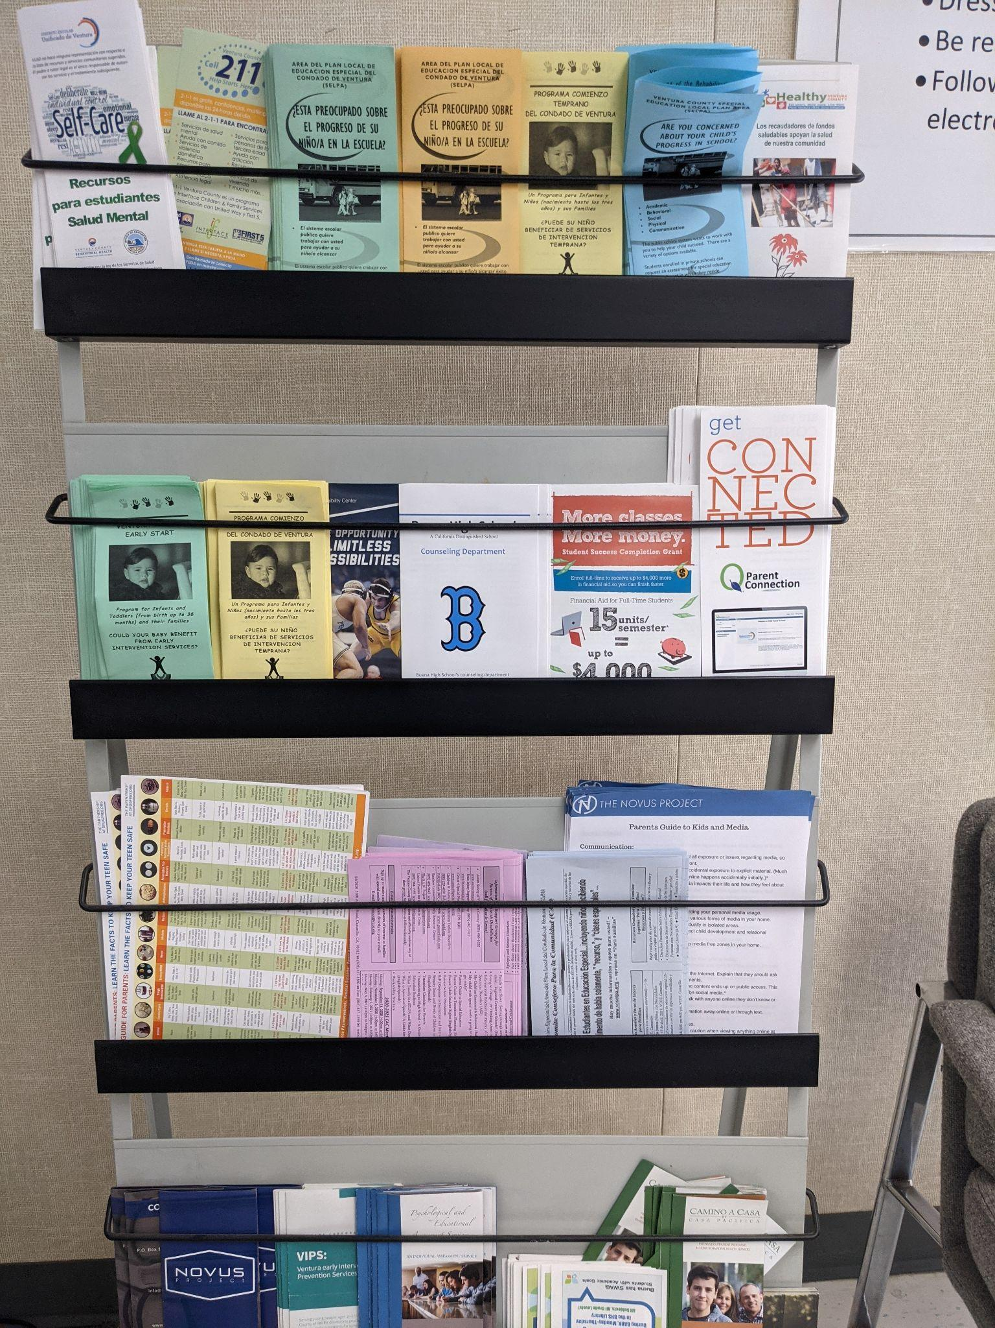
Wellness Center Continued
Walk-in: Available for ALL Buena students
Activities: socialize, make friends,
participate in activities, make up work
and even play games.

Slide 69
Centro de bienestar (cont.)
Sin cita previa: disponible para TODOS los
estudiantes de Buena
Actividades: socializar, hacer amigos,
participar en actividades, recuperar trabajo
e incluso jugar juegos

Slide 70
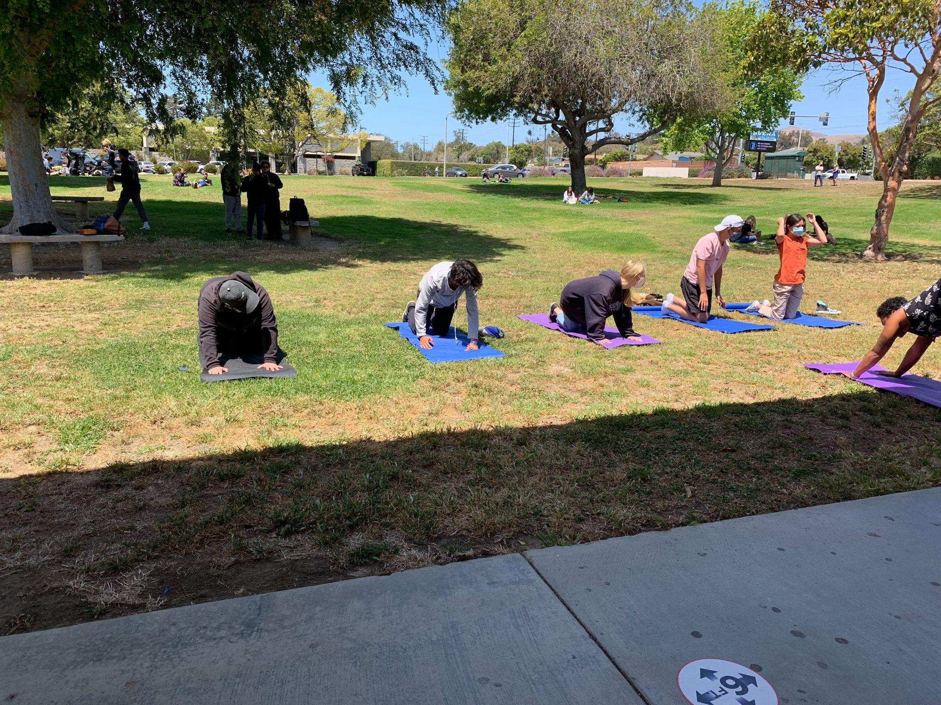
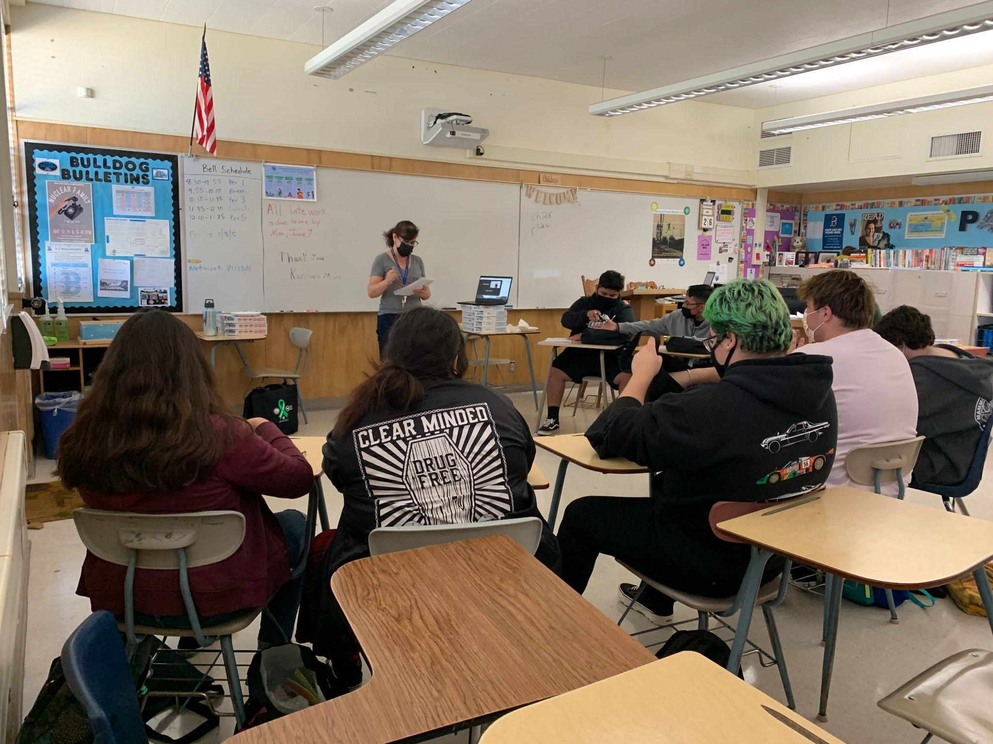
Workshops and Monthly Themes
Lunchtime Yoga Wellness Wednesday Workshops
Yoga

Slide 71
Talleres y temas mensuales
Yoga a la hora del almuerzo Miércoles de bienestar Workshops
Yoga

Slide 72
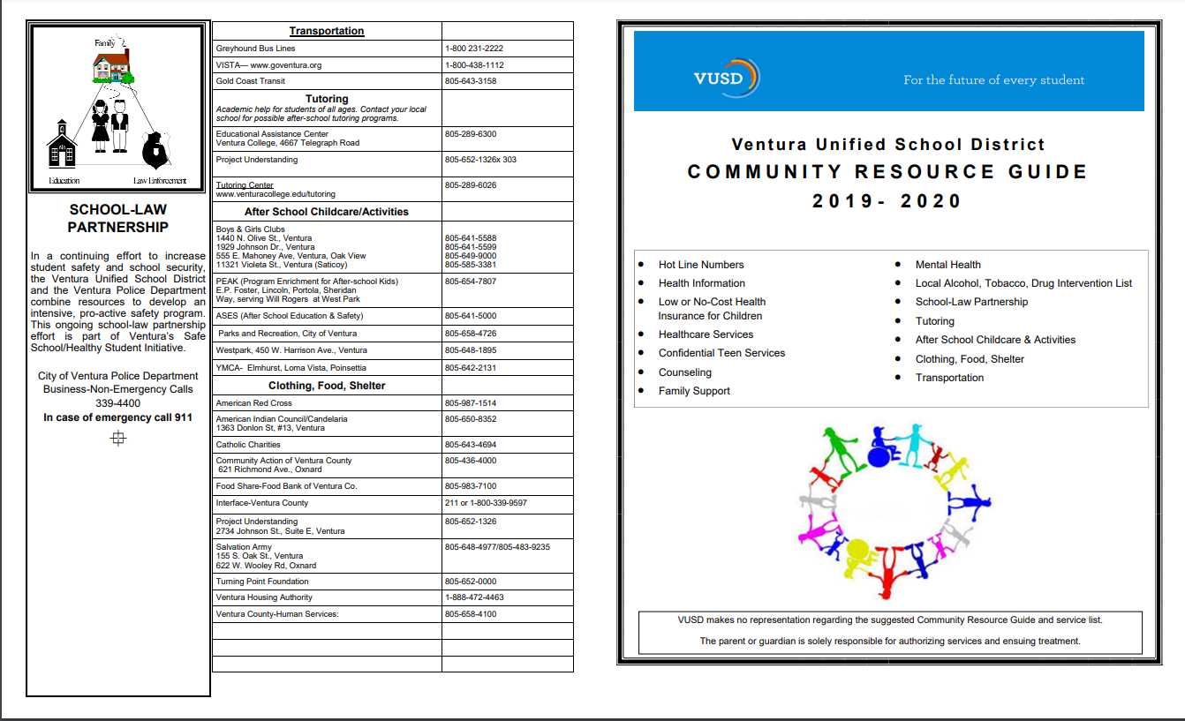
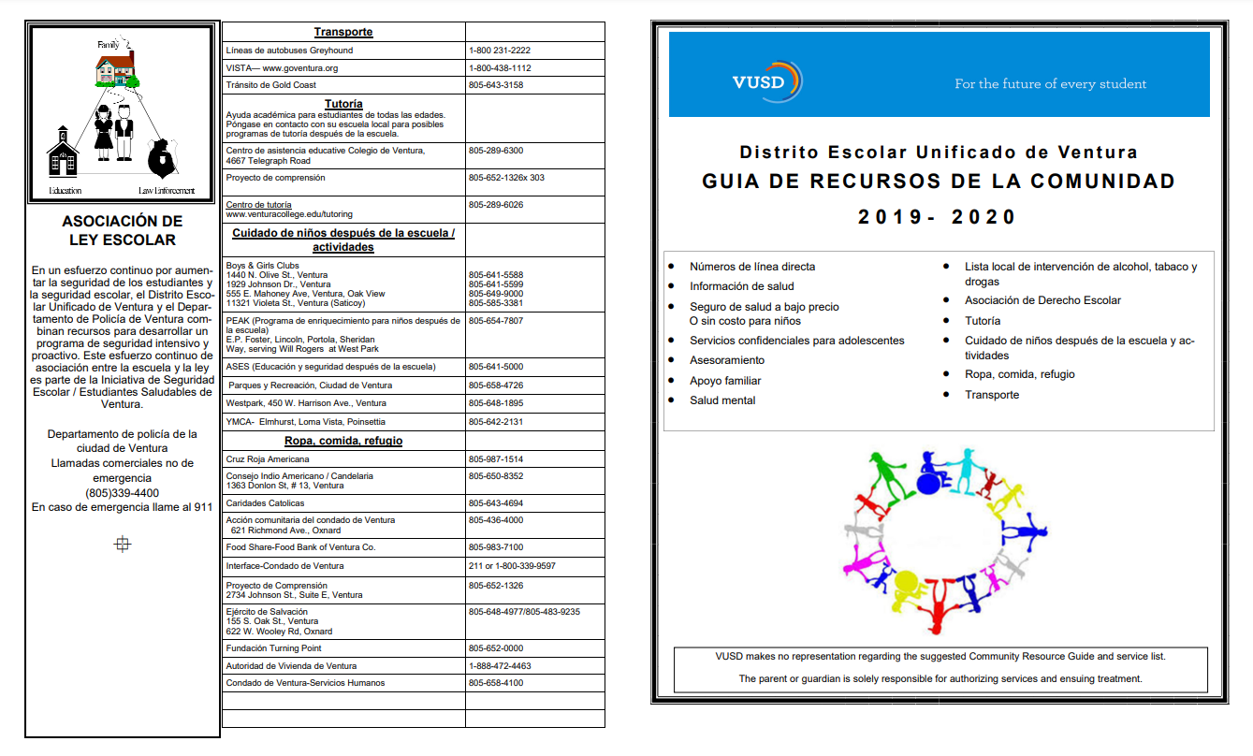
Tier 3 Supports
Include: referrals to outside agencies, family supports/education, individual student check-ins.
Resource Guides available in English and Spanish

Slide 73
Apoyos de nivel 3
Incluye: referencias a agencias externas, apoyo / educación familiar, registros de estudiantes individuales.
Guías de recursos disponibles en inglés y español

Slide 74
Thank you for your time!
Contact Information: Cassandra.Hopkins@venturuausd.org

Slide 75
¡Gracias por tu tiempo!
Información del contacto: Cassandra.Hopkins@venturuausd.org

